Slide 1


PEMBANGUNAN BERKELANJUTAN
(SUSTAINABLE DEVELOPMENT)
Fibria Kaswinarni

Slide 2
SEKARANG MEMBANGUN = BESOK MEMBANGUN
BESOK MEMBANGUN = LUSA MEMBANGUN
LUSA MEMBANGUN = TERUS BANGUN
SEKARANG MEMBANGUN =
ANAK-CUCU JUGA BANGUN

Slide 3
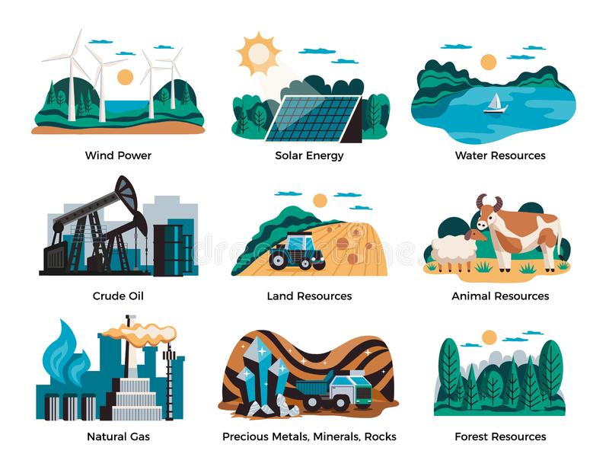
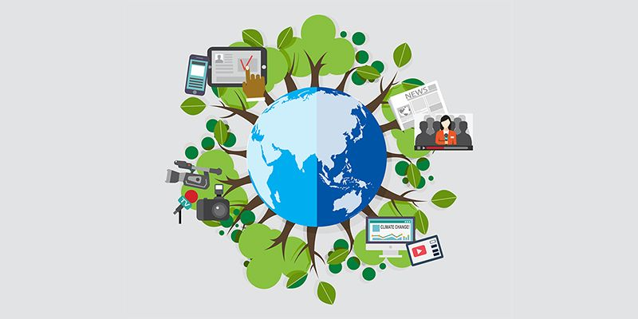
Tujuan Pembangunan
Meningkatkan kesejahteraan masyarakat
Penggunaan Sumber Daya Alam

Slide 4
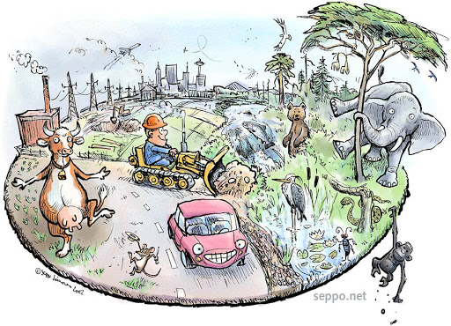
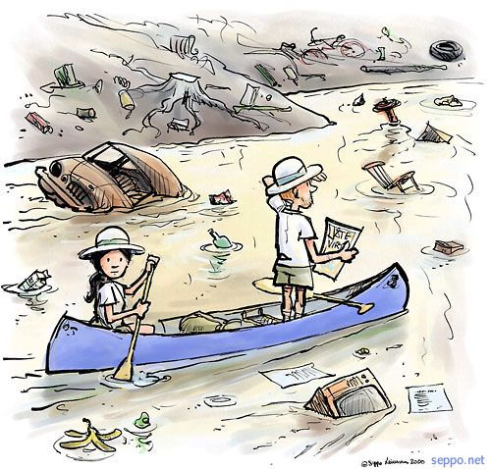
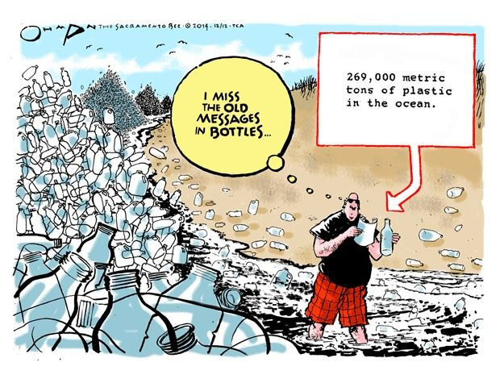
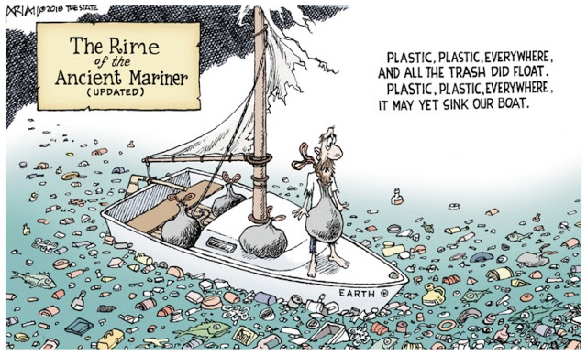
Dampak Penggunaan SDA yang Berlebihan

Slide 5
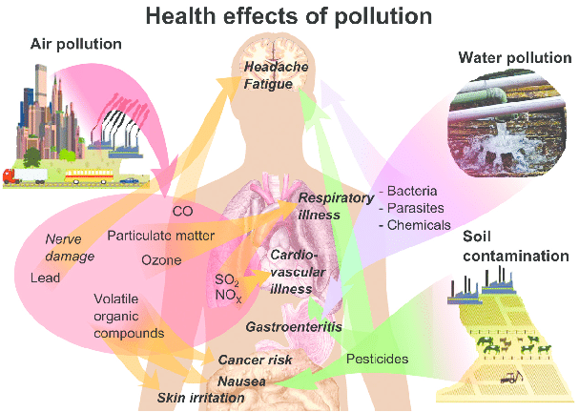
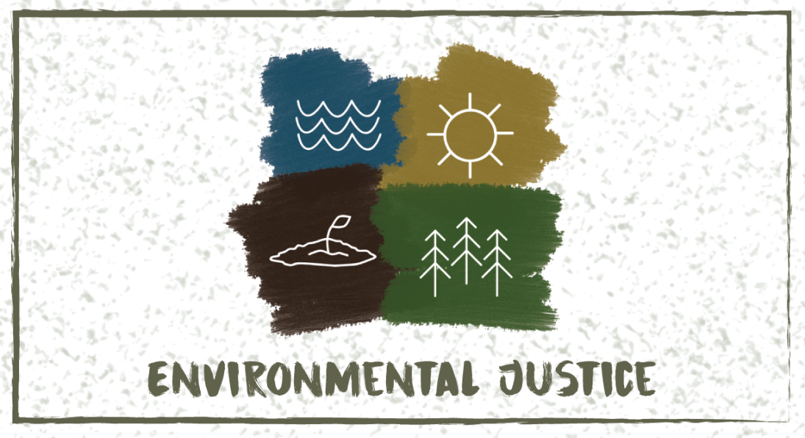

Slide 6
Definisi
        Definisi Menurut UU Lingk. Hidup
Pembangunan berkelanjutan adalah pembangunan yang dalam proses pelaksanaannya tetap berupaya menjaga kelestarian bahan baku atau sumber daya alam
Suatu pembangunan yang tidak menguras habis SDA sehingga pembangunan berkelanjutan mengandung pengertian menunjang pembangunan yang berkesinambungan (continous development) bagi peningkatan kesejahteraan manusia

Slide 7
Menurut Mansfield (UNEP)
Pembangunan berkelanjutan adalah pembangunan yang pelaksanaannya tanpa merusak (development without destruction) atau pembangunan yang dilaksanakan harus memelihara lingkungan atau memelihara sumber daya dan tidak melihat kepentingan ekonomi semata

Slide 8
Konferensi Tingkat Tinggi (KTT) Bumi di Rio de Janeiro, Brasil tahun 1992 paradigma pembangunan berkelanjutan diterima sebagai sebuah agenda politik pembangunan untuk semua negara di dunia
Prinsip 4 Deklarasi Rio de Janeiro tentang lingkungan dan pembangunan menekankan bahwa dalam upaya untuk mewujudkan suatu pembangunan berkelanjutan, aspek perlindungan lingkungan harus merupakan bagian integral dari proses pembangunan tersebut
Prinsip 8 Deklarasi Rio de Janeiro menyebutkan bahwa untuk mewujudkan pembangunan yang berkelanjutan dan meningkatkan kualitas hidup yang lebih baik bagi umat manusia, negara-negara harus mengurangi dan menghilangkan pola produksi dan konsumsi yang tidak berkelanjutan

Slide 9
Komisi dunia tentang lingkungan dan pembangunan mendifinisikan pembangunan berkelanjutan adalah pembangunan yang ditujukan untuk memenuhi kebutuhan generasi sekarang, tanpa mengorbankan kepentingan dan kebutuhan generasi yang akan datang

Slide 10
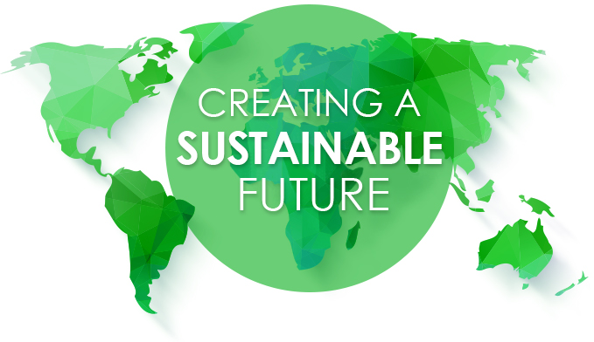

Slide 11
Fakta Saat Ini :
Paradigma pembangunan berkelanjutan tidak banyak diimplementasikan, tidak hanya di Indonesia, melainkan juga di tingkat global
Cita-cita paradigma tersebut tidak tercapai terbukti dengan masih banyaknya krisis ekologi. Pola pembangunan yang dilakukan tetap saja mengutamakan pertumbuhan ekonomi. Hasil yang dicapai yaitu pengurasan dan eksploitasi SDA dengan segala dampak negatifnya bagi lingkungan hidup, baik kerusakan SDA maupun pencemaran lingkungan hidup

Slide 12
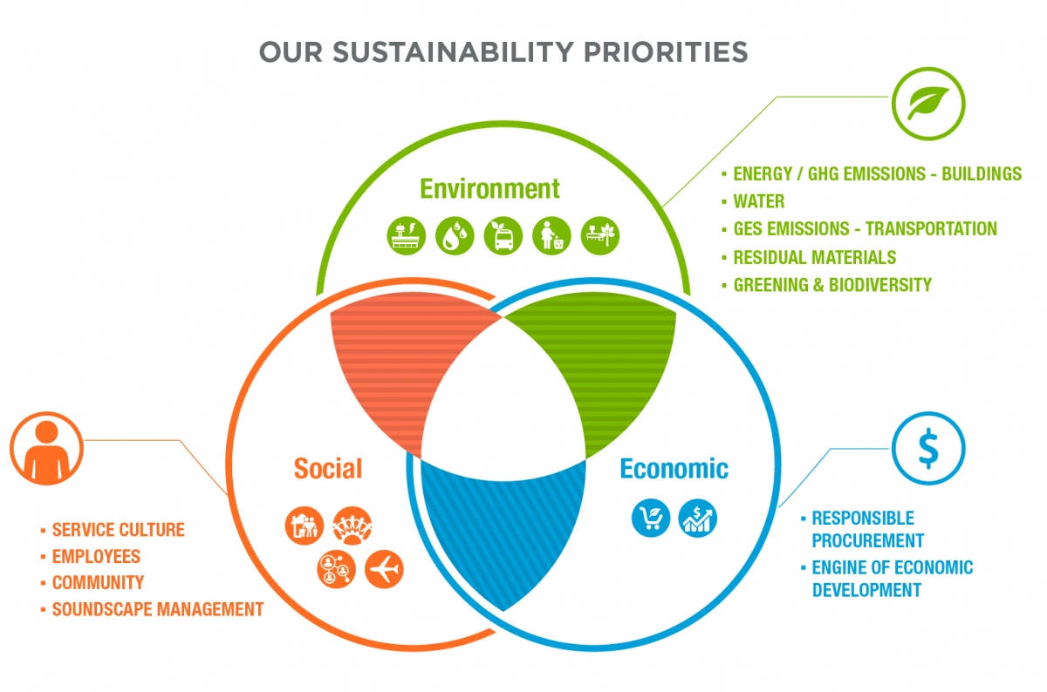

Slide 13
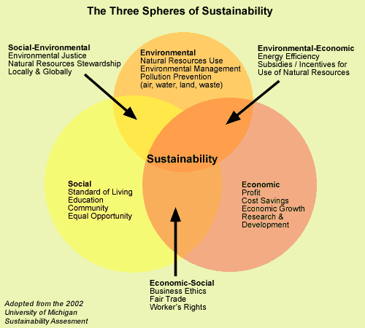

Slide 14
Tiga Prinsip Pembangunan Berkelanjutan
Demokrasi
Pembangunan dilaksanakan sebagai perwujudan kehendak bersama seluruh rakyat demi kepentingan bersama seluruh rakyat.
Keadilan
Menjamin bahwa semua orang atau kelompok masyarakat memperoleh peluang yang sama untuk ikut dalam proses pembangunan dan menikmati hasil-hasil pembangunan.
Keberlanjutan
Menggunakan pola-pola pembangunan yang hemat energi, hemat bahan baku, dan hemat sumber daya alam, menerapkan manajemen meminimalisasikan limbah dalam proses produksi dan konsumsi.

Slide 15
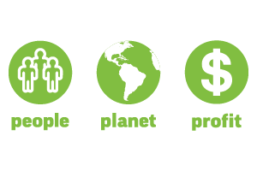
Sekilas Filosofi 3P
Konsep yang diprakarsai oleh John Elkington pada tahun 1988 → awalnya bernama Triple Bottom Line (TBL atau 3BL)
Ketiganya merupakan pilar yang mengukur kesuksesan suatu perusahaan dengan 3 kriteria :
Ekonomi, Lingkungan dan Sosial

Slide 16

People
Faktor sosial yang mengandung nilai kemanusiaan
Manusia adl pelaku utama dalam bisnis, dan manusia akan terlibat dgn manusia lain (karyawan, rekan kerja, masyarakat, pembeli)
Mengedepankan hak-hak karyawan (menyediakan lingk kerja yg sehat dan aman, gaji yg layak, tdk mempekerjakan di luar batas kemampuan, dll)
Menetapkan benefit → segala sesuatu yg kita usahakan ini dapat bermanfaat, baik bagi pengguna, karyawan, masyarakat dan sekitar baik bagi diri dan keluarga kita

Slide 17
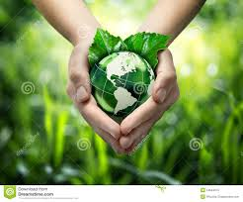
Planet
Faktor lingkungan yang mengandung nilai kelestarian
Dalam berbisnis akan melibatkan beragam energi dan sumber daya (air, listrik, bahan baku). Seiring bertambah besarnya bisnis maka semakin besar juga potensi sampah dan limbah yang dihasilkan, dari awal hingga akhir proses
Idealnya, pelaku bisnis menjadikan kelestarian alam sebagai dasar bukan hanya utk menjaga keberlanjutan bahan baku dan energi, melainkan benar-benar utk menjaga lestarinya planet Bumi sbg satu2nya tempat hdp manusia
Bahan baku&energi yg lestari akan menjamin kelangsungan usaha dlm jangka panjang sekaligus menjadikan bumi sbg tmpt tinggal yg nyaman dan asri
Proses usaha atau bisnis yang Ramah Lingkungan

Slide 18

Profit
Faktor ekonomi yang mengandung nilai keuntungan dan kemanfaatan
Pelaku bisnis skala besar atau kecil pasti salah satu motivasi dasar berbisnis adalah mendapat omzet dan laba. Hampir tdk ada pelaku bisnis yg bercita-cita rugi.
Profit disini lebih dari sekedar keuntungan. Profit disini menciptakan fair trade dan ethical trade dalam berbisnis. Profit bisa jangka panjang dan pendek
Pikirkan juga benefit yg tdk harus berkaitan dgn peningkatan omzet atau laba yg besar tetapi juga benefit thd faktor planet, people atau nilai kemanusiaan dan kelestarian.

Slide 19
TERIMA KASIH

